Slide 1

Estratégia de Momentum: Potencial no Brasil

Slide 2

Aproveitando direção de crescimento
Formação da carteira
Mapeamento das ações
Identificação maiores retornos

Slide 3
Aproveitando direção de crescimento
Formação da carteira
Identificação maiores retornos
Mapeamento das ações

Slide 4
Aproveitando direção de crescimento
Formação da carteira
Mapeamento das ações
Identificação maiores retornos

Slide 5
Aproveitando direção de crescimento
Mapeamento das ações
Identificação maiores retornos
Formação da carteira

Slide 6

Parâmetros da estratégia
Aproveitando direção de crescimento
Desconsiderados custos operacionais e de IR
10 ações escolhidas
Pesos iguais
Cálculo do momentum nos últimos 250 dias
Janela de estudo = 500 dias

Slide 7
Parâmetros da estratégia
10 ações escolhidas
Desconsiderados custos operacionais e de IR
Pesos iguais
Cálculo do momentum nos últimos 250 dias
Janela de estudo = 500 dias

Slide 8
Parâmetros da estratégia
10 ações escolhidas
Janela de estudo = 500 dias
Desconsiderados custos operacionais e de IR
Pesos iguais
Cálculo do momentum nos últimos 250 dias

Slide 9
Parâmetros da estratégia
10 ações escolhidas
Janela de estudo = 500 dias
Cálculo do momentum nos últimos 250 dias
Desconsiderados custos operacionais e de IR
Pesos iguais

Slide 10
Parâmetros da estratégia
10 ações escolhidas
Janela de estudo = 500 dias
Cálculo do momentum nos últimos 250 dias
Pesos iguais
Desconsiderados custos operacionais e de IR

Slide 11
Parâmetros da estratégia
10 ações escolhidas
Janela de estudo = 500 dias
Cálculo do momentum nos últimos 250 dias
Pesos iguais
Desconsiderados custos operacionais e de IR

Slide 12

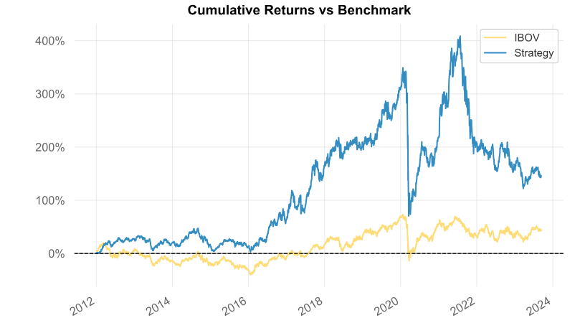
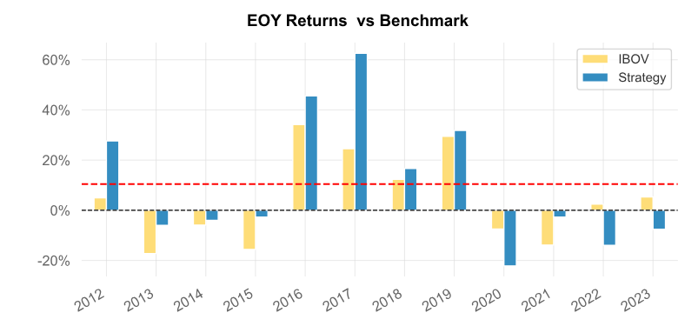
Tear Sheet
Desempenho histórico
A estratégia teve um crescimento significativo entre 2016 e 2018, mas desde então enfrentou uma queda acentuada.
A estratégia superou significativamente o benchmark em alguns anos, mas em outros anos teve um desempenho consideravelmente inferior.

Slide 13
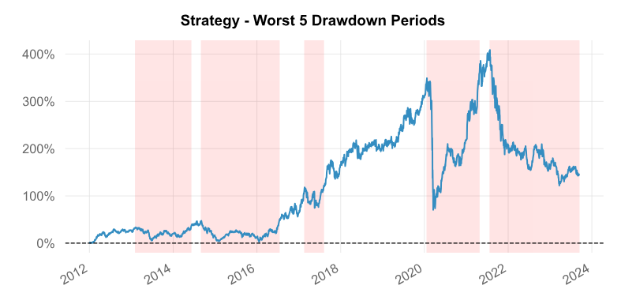
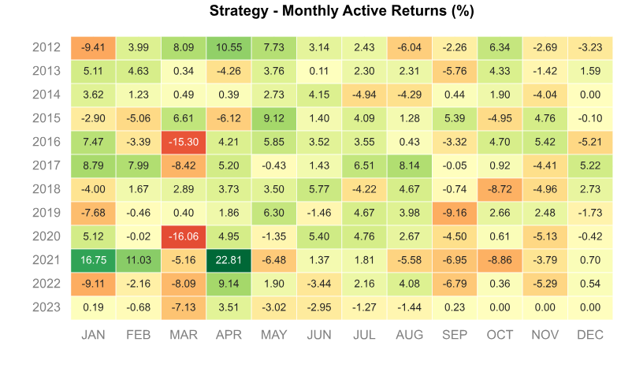
Tear Sheet
Desempenho histórico
O gráfico indica que a estratégia experimentou vários e significativos drawdowns. A maior e mais notável queda ocorreu entre o final de 2018 e o início de 2022.
A estratégia teve um crescimento significativo entre 2016 e 2018, mas desde então enfrentou uma queda acentuada.
A estratégia superou significativamente o benchmark em alguns anos, mas em outros anos teve um desempenho consideravelmente inferior.
Embora haja meses de forte desempenho, há também, os meses de baixo desempenho, como aqueles com retornos negativos de dois dígitos.

Slide 14
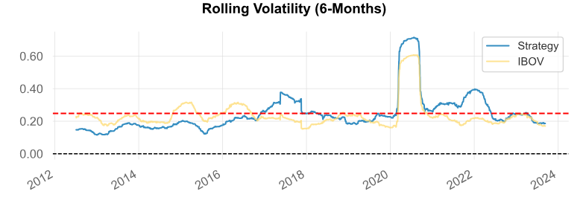
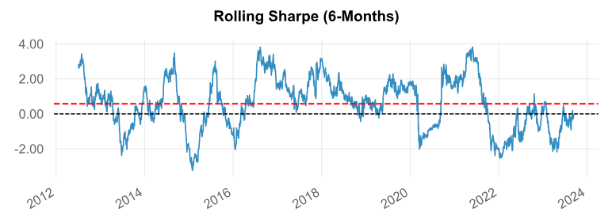
Tear Sheet
Desempenho histórico
Após 2020, a volatilidade da estratégia e do IBOV começou a se estabilizar, com a estratégia apresentando volatilidade levemente superior à do IBOV em alguns momentos.
O gráfico indica que a estratégia experimentou vários e significativos drawdowns. A maior e mais notável queda ocorreu entre o final de 2018 e o início de 2022.
Embora haja meses de forte desempenho, há também, os meses de baixo desempenho, como aqueles com retornos negativos de dois dígitos.
A partir de 2020 até hoje, o índice Sharpe apresentou uma tendência declinante, o que pode indicar que o retorno ajustado ao risco se tornou menos favorável nesse período.

Slide 15
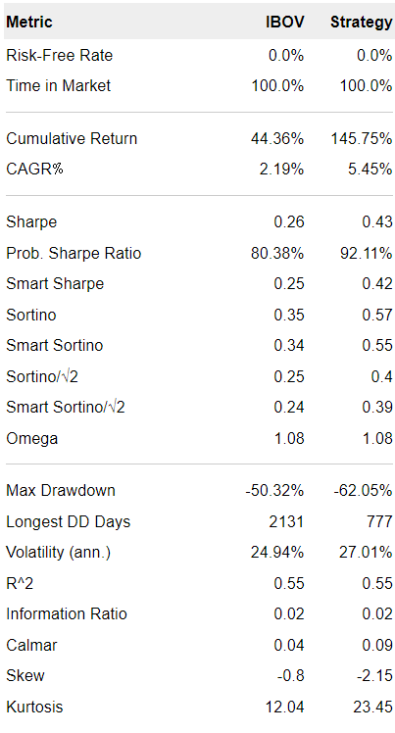
Tear Sheet
Métricas Risco/Retorno
Após 2020, a volatilidade da estratégia e do IBOV começou a se estabilizar, com a estratégia apresentando volatilidade levemente superior à do IBOV em alguns momentos.
A partir de 2020 até hoje, o índice Sharpe apresentou uma tendência declinante, o que pode indicar que o retorno ajustado ao risco se tornou menos favorável nesse período.

Slide 16
Tear Sheet
Métricas Risco/Retorno

Slide 17
Dúvidas ?

Slide 18
Tear Sheet
Métricas Risco/Retorno

Slide 19
Tear sheet

Slide 20
Aproveitando direção de crescimento
Mapeamento das ações
Identificação maiores retornos
Formação da carteira

Slide 21
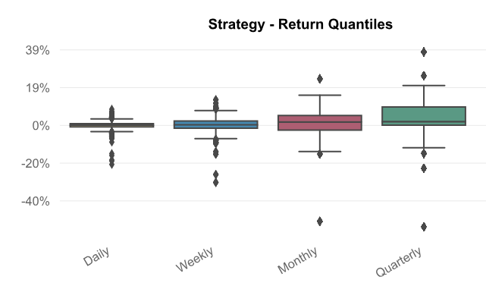
Tear Sheet
Desempenho histórico

Slide 22
Aproveitando direção de crescimento

Slide 23
Parâmetros da estratégia
Aproveitando direção de crescimento
10 ações escolhidas
Janela de estudo = 500 dias
Cálculo do momentum nos últimos 250 dias
Pesos iguais
Desconsiderados custos operacionais e de IR

